Slide 1
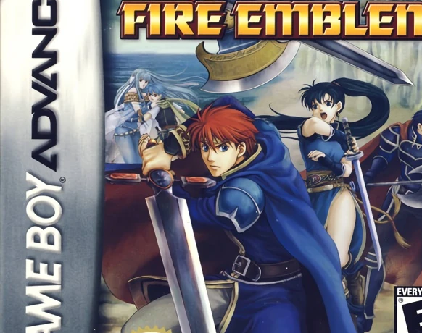
DirectX 게임 제작계획
모작 게임
파이어 엠블렘: 열화의 검
김경학

Slide 2
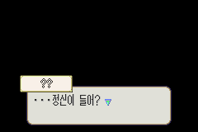
게임 구성
스토리가 진행되는 대화장면
스테이지가 시작 될 때마다
나옵니다

Slide 3
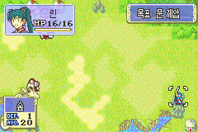
게임 구성
맵 화면
스테이지 클리어 목표, 유닛의 간단한 정보, 지형 정보가 표시됩니다.
방향키로 커서를 이동
A버튼을 입력해 커서에 있는 유닛 선택

Slide 4
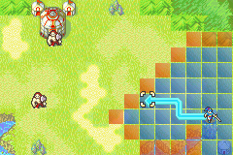
게임 구성
유닛 선택시 이동가능 반경이 파란색, 공격 최대 거리가 빨간색으로 표시됩니다
방향키로 이동할 위치를 지정합니다

Slide 5
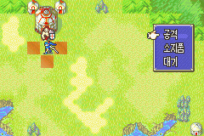
게임 구성
이동한 위치에서 주변 상황에 따라 행동할 수 있는 명령들이 나타납니다.
공격을 하거나 소지품에서 회복약을 사용시 해당 유닛은 턴이 소모됩니다

Slide 6
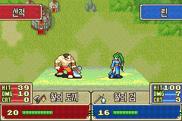
게임 구성
적에게 다가가서 공격을 할 시 전투 애니메이션이 재생되어 공격을 주고받습니다
HP가 0이 되면 맵에서 사라지게 됩니다
주인공 캐릭터가 쓰러지면 게임오버입니다

Slide 7
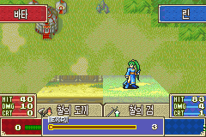
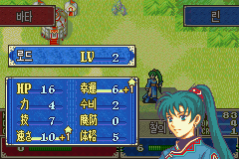
게임 구성
전투를 한 유닛은 EXP를 얻으며 100까지 오르면 레벨이 오릅니다.
레벨이 오를 때 랜덤으로 능력치가 상승합니다.

Slide 8
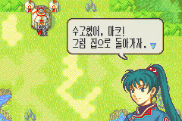
게임 구성
스테이지 목표를 달성 시 특정 이벤트가 실행되며 전투를 마칩니다.

Slide 9
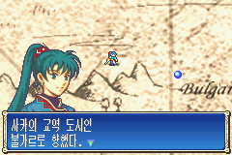
게임 구성
계속해서 새로운 맵으로 이동해가며 게임을 진행합니다.

Slide 10
제작 계획 - 범위
스테이지 10개
캐릭터 20개 - [13명 동료], [3명 적], [4개 추가 전직 클래스]
캐릭터 마다 애니메이션이 다르고 공격범위, 공격력, 이동범위 등의 차이가 있습니다
캐릭터가 전직용 아이템을 사용하면 클래스가 변경되고 애니메이션이 변경되고 능력치가 변합니다

Slide 11

제작 계획 - 캐릭터
캐릭터 마다 기본 기능은 모두 똑같으나 이미지, 애니메이션 부분에서 차이가 많습니다.
공격 애니메이션의 프레임, 이펙트 종류와 타이밍만 구현하면 되게끔 리소스를 정리 해놓았습니다.

Slide 12
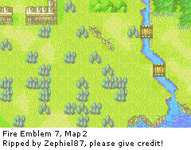
제작 계획 - 맵
맵 리소스는 그대로 사용 가능한 리소스가 있었습니다.

Slide 13
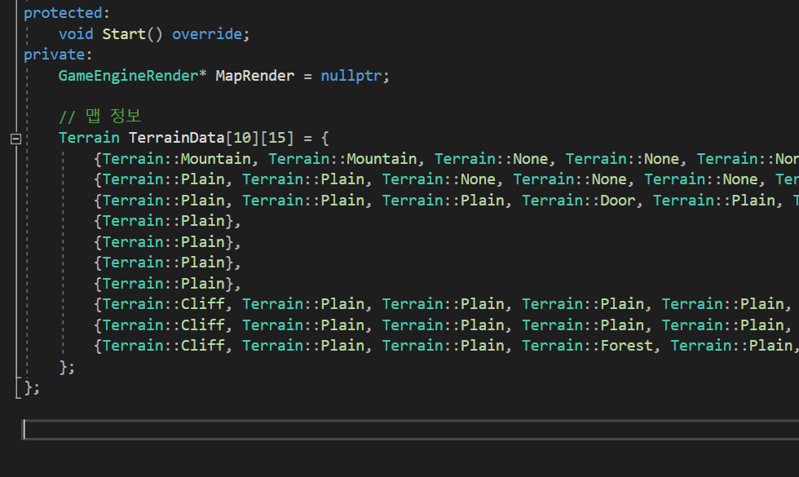
제작 계획 - 맵
맵 마다 지형을 구분해주기 위해 2차원 배열로 값을 지정해줍니다.
지형 예시)
바다 지형
지상유닛 이동불가
숲 지형
이동시 코스트 2배 소모

Slide 14
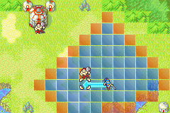
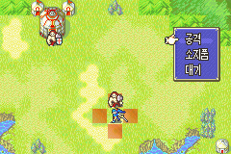
제작 계획 - 기능
캐릭터가 이동가능한 범위를 표시
지형에 따라서 범위가 변경됩니다.
캐릭터의 공격 범위 이내에 적이 있는지 구분

Slide 15
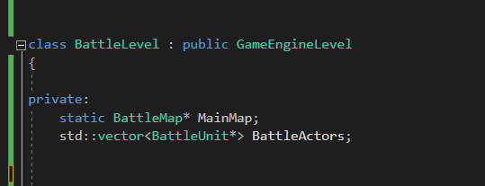
제작 계획 - 기능
레벨에서 맵과 캐릭터의 포인터를 지니고 이동범위와 공격범위를 계산하고 표시하는 기능을 구현할 예정입니다.

Slide 16
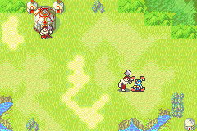
제작 계획 - 적
적 행동 - 기본적으로 적은 플레이어 방향으로 다가옵니다
일부 적은 공격 받기 이전에는 움직이지 않습니다
우선적으로 높은 피해를 줄 수 있는 유닛을 찾아서 공격합니다

